Slide 1


Mass Casualty Management
Learning program
MCM ZONE TRAINING Introduction
www.who.int

Slide 2

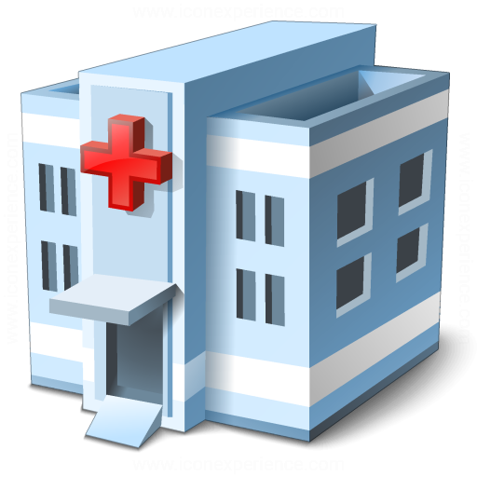
Checking the Agenda
MCM Zone Training - Introduction
MCI چیست؟
چرا به یک طرح نیاز دارید و چرا باید سریع آن را فعال کنید؟
مراحل مختلفی در طول MCI وجود دارد.

Slide 3
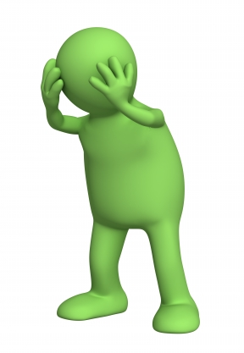
100 Patients
- 80% with mild injuries

Slide 4
They will survive, even if they don’t go to the hospital…

Slide 5
۲۰٪ به شدت آسیب خواهند دید

Slide 6
Red Patients are the target
کارکنان
تجهیزات
لوازم
آنها 80٪ از منابع شما را تخلیه خواهند کرد

Slide 7
هدف از طرح MCM شما شناسایی سریع بیماران قرمز است.
آنها باید احیا، تثبیت و به مقصد نهایی خود فرستاده شوند: بخش مراقبت‌های ویژه / اتاق عمل

Slide 8
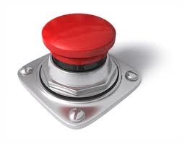
You need a plan
You need to write it, test it, drill it….
داشتن یک برنامه، یعنی شما به مشکلات و راه‌حل‌ها فکر کرده‌اید.
یک برنامه همچنین به شما می‌گوید چه کاری انجام دهید و چگونه بهترین استفاده را از منابع موجود ببرید.

Slide 9

When and how to drill your plan ?
At least once a year…
یک تمرین کامل / عملکردی باید حداقل سالی یک بار برگزار شود
در نظر بگیرید که یک تقویم از تمرین‌های کوچک بخشی (سکتوریال) تهیه کنید تا بخش‌های خاصی از برنامه را آزمایش کنید، برای مثال:
تخلیه EU و بسیج کیت‌ها
برپایی فضاهای مفهومی مختلف
آزمایش پروتکل‌های ارتباطی
تمرین‌ها می‌توانند با اعلام قبلی یا بدون اعلام قبلی برگزار شوند.

Slide 10
You need an integrated plan
برنامه ناحیه‌ای
برنامه مراکز بهداشتی
Emergency Unit Plan
برنامه ملی
And you need to activate it ASAP !
هر مرکزبهداشتی منحصر به ‌فرد است.
آستانه‌های فعال‌سازی برنامه برای هر مرکز متفاوت خواهد بود.
آژیر
اعلام کامپیوتری
سیستم اعلام عمومی
پیامک‌های خودکار

Slide 11
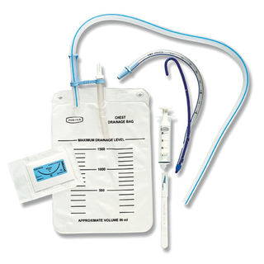
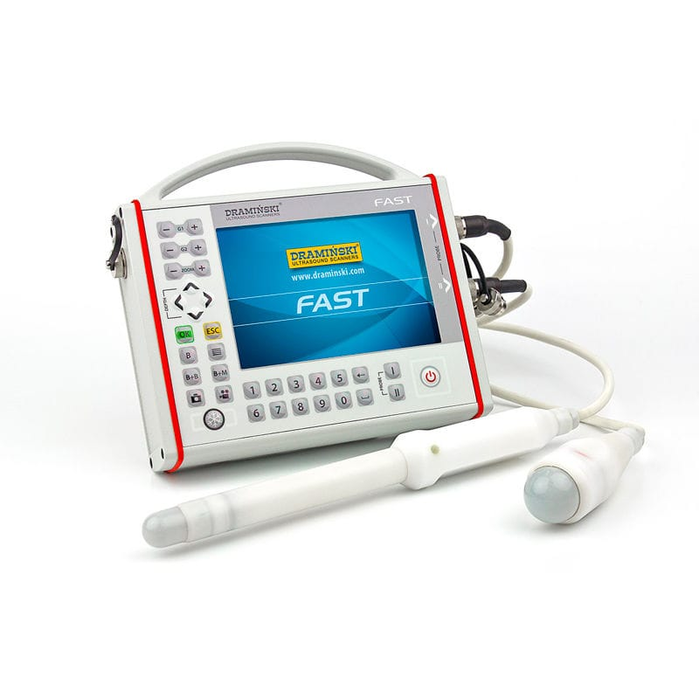
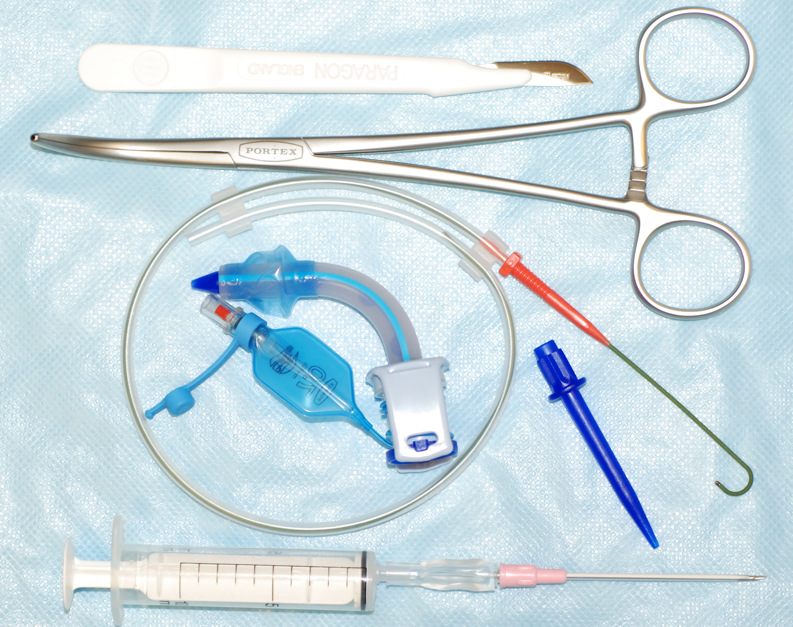
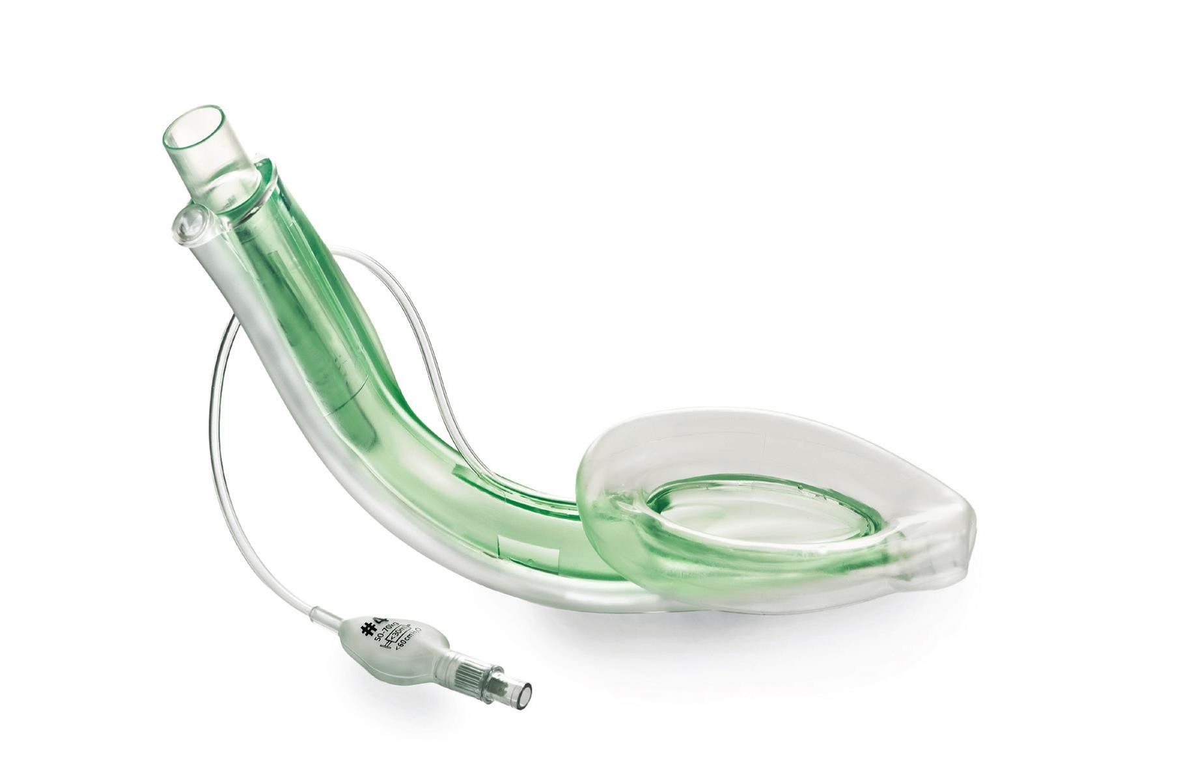
You need a familiar plan
• برنامه باید بر پایه سیستم‌ها و تجهیزات موجود متمرکز باشد.
A mass casualty incident is not a good time to test new equipment, new systems and new supplies.

Slide 12
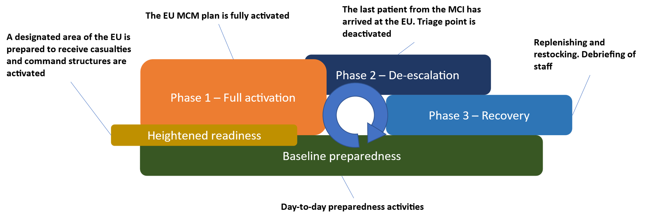

شما به برنامه‌ای نیاز دارید که تمام مراحل را در نظر بگیرد.
The plan addresses the different phases of MCM, and starts with baseline preparedness

Slide 13
Checking the Agenda
MCM Introduction
MCI چیست (حادثه با تلفات جمعی)
چرا داشتن یک طرح ضروری است و چرا باید آن را سریع فعال کرد
در یک MCI مراحل مختلفی وجود دارد
تریاژ در خارج از اورژانس و ایجاد جریان یک‌طرفه
زون‌ها (مناطق عملکردی)
مستندسازی
تجهیزات و کیت‌های اضافی

Slide 14
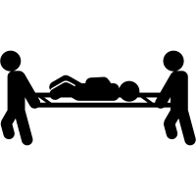


Plan for a triage point outside the EU
Not every patient should enter the Emergency Unit
Separate walking patients, from non-walking patients…
?
Why

Slide 15

Plan for a triage point outside the EU
Not every patient should enter the Emergency Unit
Priority is to find severe (red) patients that may soon die if nothing is done.

Slide 16
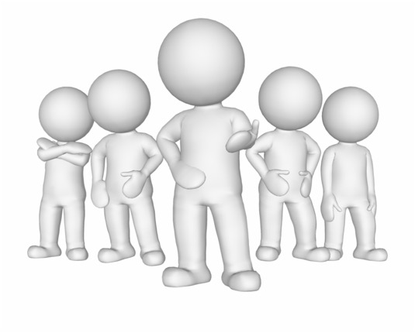

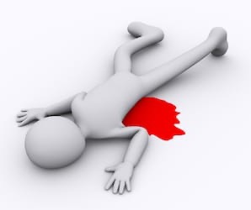
Plan for a triage point outside the EU
Not every patient should enter the Emergency Unit
Seriously injured patients most probably don’t walk

Slide 17
Plan for a triage point outside the EU
Not every patient should enter the Emergency Unit
The emergency unit becomes your RED ZONE
Other area becomes the GREEN ZONE

Slide 18
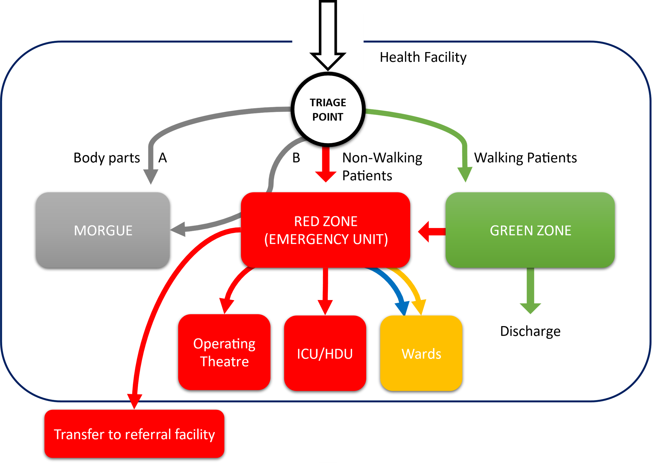
Ensure unidirectional flow
Less movement = less chaos

Slide 19



Additional Zones
Less movement = less chaos
BUFFER ZONE
STAFF POOLING AREA
FAMILY AREA
MEDIA AREA

Slide 20
Triage & Conceptual spaces
منطقه قرمز باید کجا قرار گیرد؟
منطقه سبز باید کجا قرار گیرد؟
چگونه مکان STEP1 تریاژ را تعین کنیم؟
مزایای جریان یک‌طرفه چیست؟
چه مناطق دیگری باید در نظر گرفته شود؟
  Family area ?
  Media ?
  Staff pooling ?
?
Discussion & Critical Thinking
آیا این اصول در محیط خود شما قابل اعمال است؟
آیا اصول MCM WHO در بیمارستان شما قابل اعمال است؟

Slide 21
Checking the Agenda
MCM Zone Training - Introduction
What is a MCI
Why you need a plan and why you need to activate it quickly
  There are different phases during a MCI
Triage outside of the EU & Unidirectional flow
Zones
Extra supplies / kits
Documentation

Slide 22
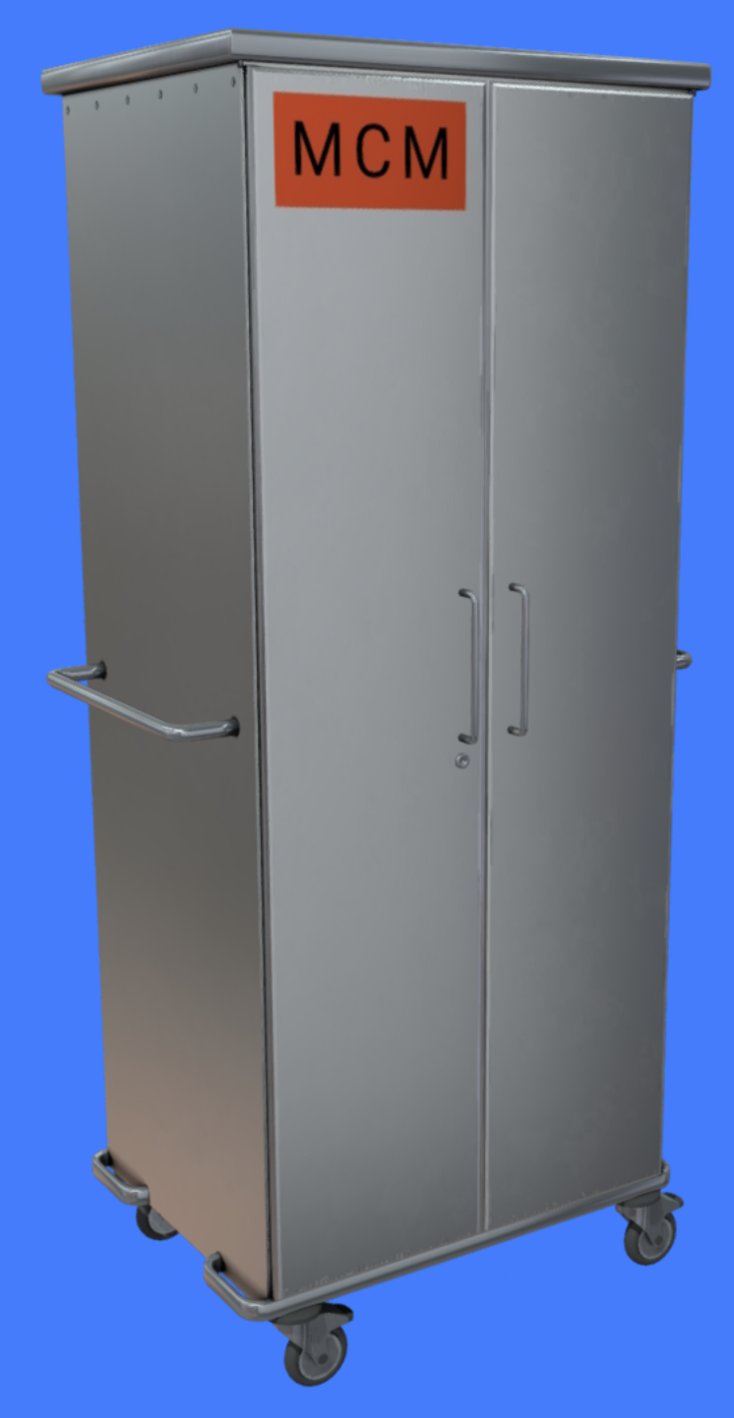
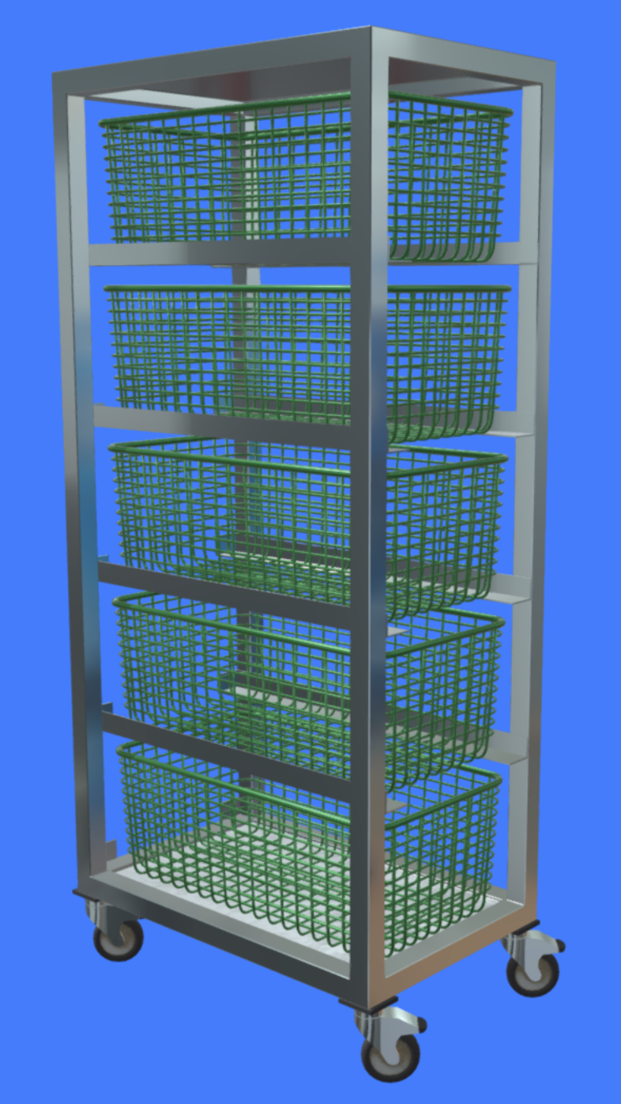
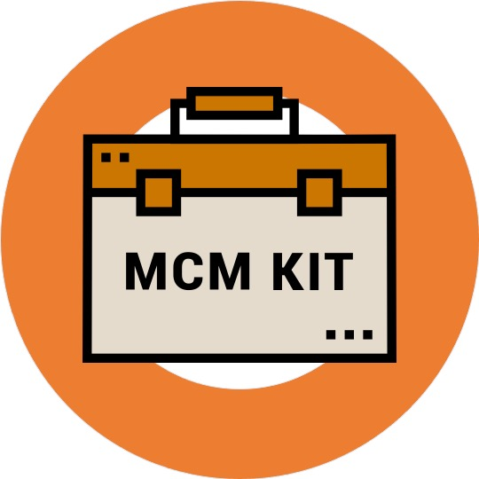
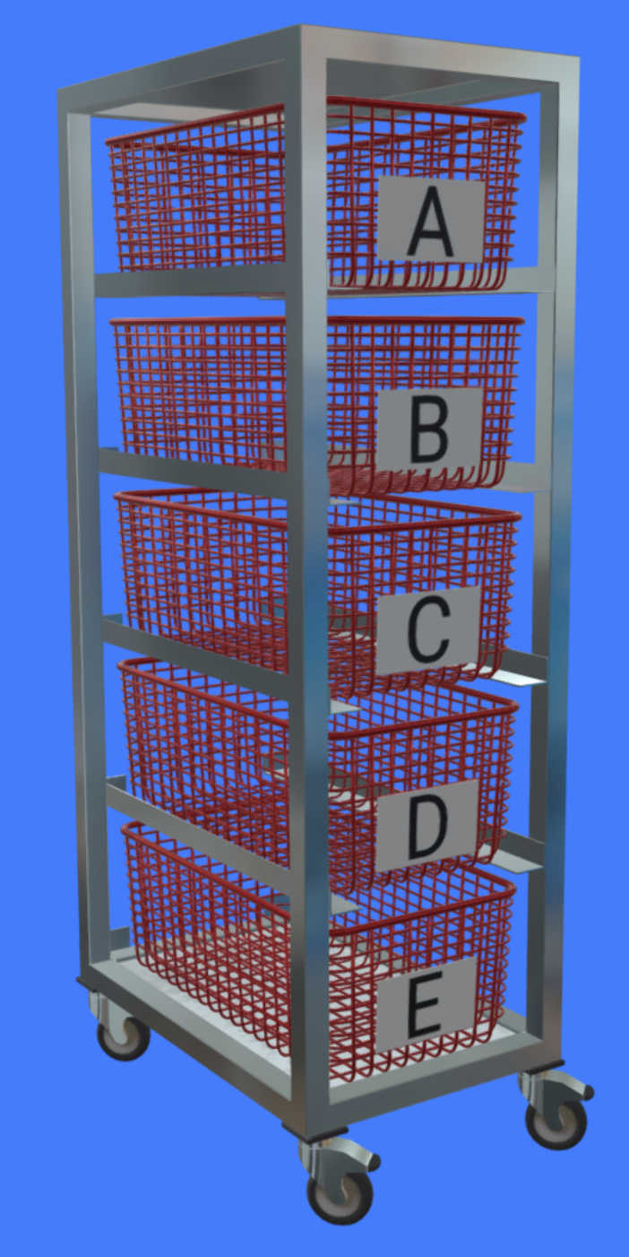
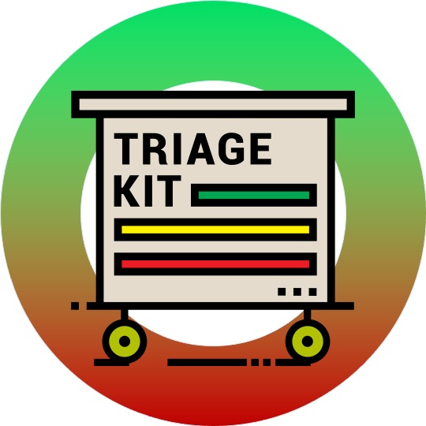
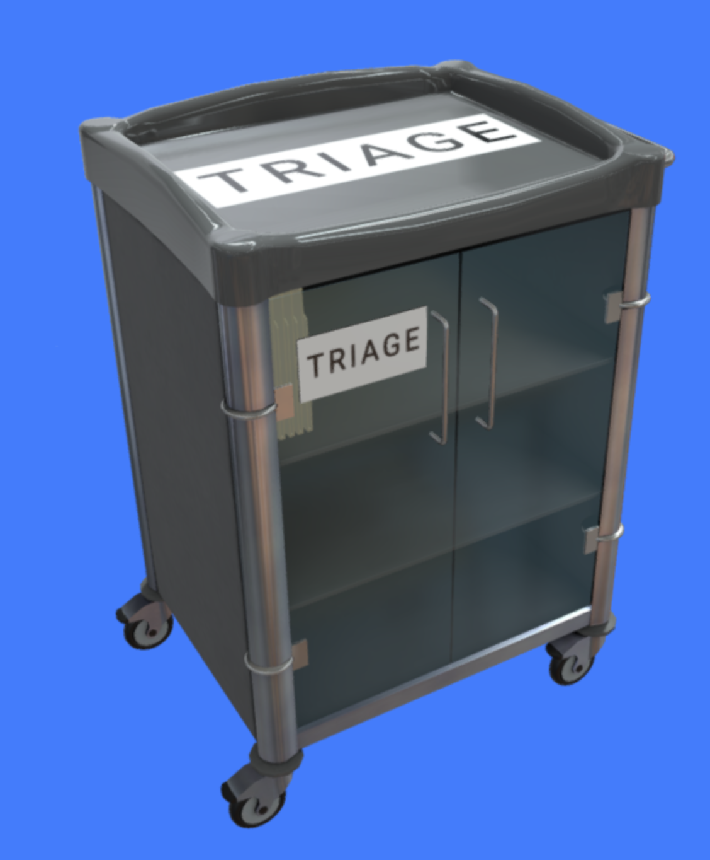

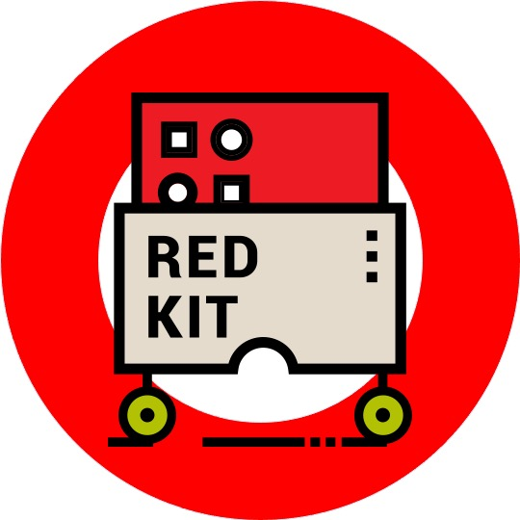
Extra supplies – and why do we need them
Kits need to be prepared in advance and stored close to the EU
MCM kit
Triage kit
Green Zone kit
Red Zone kits
Prepositioned medical supplies should be regularly inspected and maintained.

Slide 23
Extra supplies – and why do we need them
Kits need to be prepared in advance and stored close to the EU
MCM Kit
Triage Kit
Red Zone Kits
Green Zone Kit
Equipment and supplies to support plan activation
Equipment and supplies to support triage and patient ID
Equipment and supplies for life saving interventions
Equipment and supplies to treat minor injuries
ADMIN KITS
CLINICAL KITS

Slide 24
Extra supplies
?
Why do you need a Red kit ?
Why do you need a Triage kit ?
Why do you need a Green Zone kit ?
Why do you need an MCM kit ?
Who should be responsible for deploying the kits ?
Discussion & Critical Thinking
Are this principles applicable to your own setting ?
Do you already apply them ? If not, why ?

Slide 25
Checking the Agenda
MCM Zone Training - Introduction
What is a MCI
Why you need a plan and why you need to activate it quickly
  There are different phases during a MCI
Triage outside of the EU & Unidirectional flow
Zones
Extra supplies / kits
Documentation

Slide 26
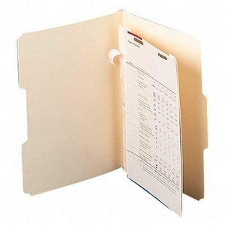
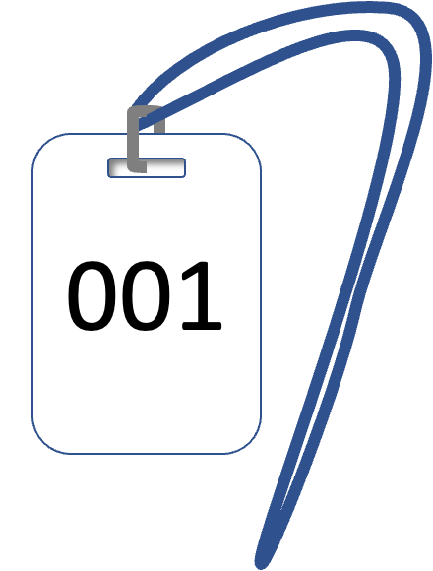
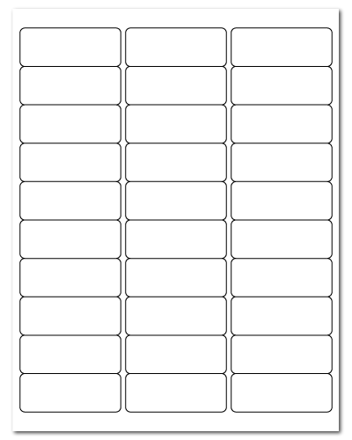
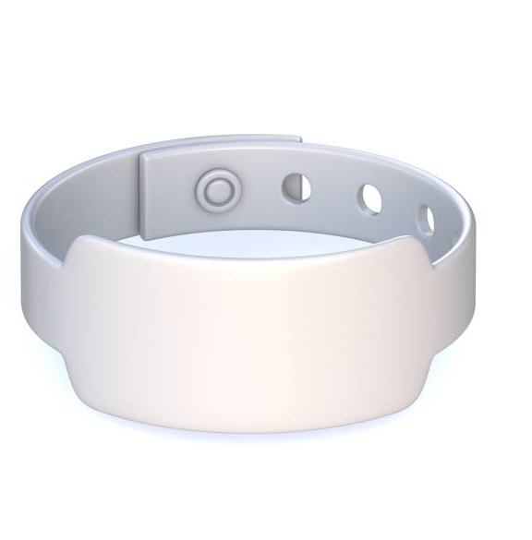
Documentation and patient’s ID
Clinical
Medical records
  Bracelets / Stickers
در MCI وقت ساخت سیستم مستندسازی نیست" – راه‌حل آماده WHO
001
001
001
001
001
001
001
001
001
001
001
001
001
001
001
001
001
001
001
001
001
001
001
001
001
001
001
001
001
001
001

Slide 27

Documentation and patient’s ID
Non-Clinical
Activation checklists
Patient tracking
OT / ICU Waiting list
Quick discharge forms...
During an MCI there is no time to develop a documentation system

Slide 28
Patient privacy & confidentiality حریم خصوصی و محرمانگی بیمار
آیا قوانین حریم خصوصی روزمره ( Day-to-Day ) در MCI هم اعمال می‌شه؟
«اطلاعات حساس سلامت بیمار» طبق قانون به عنوان اطلاعات سلامت محافظت‌شده PHI حفاظت می‌شود. این شامل هرگونه اطلاعات پزشکی است که توسط ارائه‌دهنده خدمات درمانی ایجاد شده باشد، فرد را شناسایی کند و به سلامت یا مراقبت‌های پزشکی گذشته، حال یا آینده او مربوط باشد.
001
001
001
001
001
001
001
001
001
001
001
001
001
001
001
001
001
001
001
001
001
001
001
001
001
001
001
001
001
001
اطلاعات بیمار نباید بدون رضایت به نیروهای امنیتی، پلیس یا رسانه داده بشه
هر درخواست اطلاعات شناسایی‌کننده بیمار باید به مدیریت بیمارستان ارجاع بشه

Slide 29
Information & Patient ID
?
Discussion & Critical Thinking
Full name or serial number for patients ?
What type of forms need to be prepared ?
Where to store them ?
Are this principles applicable to your own setting ?
Do you already apply them ? If not, why ?

Slide 30
Checking the Agenda
MCM Zone Training - Introduction
What is a MCI
Why you need a plan and why you need to activate it quickly
  There are different phases during a MCI
Triage outside of the EU & Unidirectional flow
Zones
Extra supplies / kits
Documentation

